Slide 1


Slide 2


Nêu các đơn vị đo thời gian đã học

Slide 3
1 thế kỉ = năm
1 giờ = phút

Slide 4


Slide 6
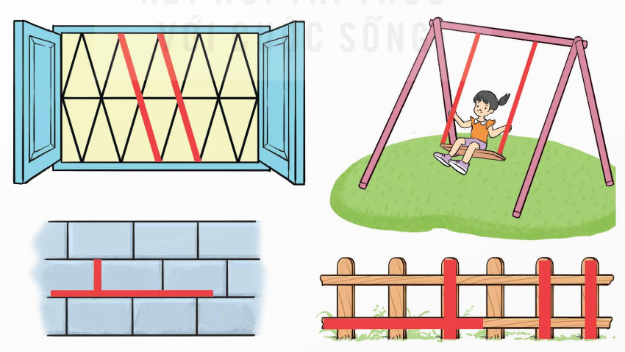
2
Tìm các cặp đường thẳng vuông góc, cặp đường thẳng song song trong các đường màu đỏ ở mỗi bức tranh dưới đây.
Cặp đường thẳng song song
Cặp đường thẳng song song
Cặp đường thẳng vuông góc
Cặp đường thẳng vuông góc
Cặp đường thẳng song song

Slide 7
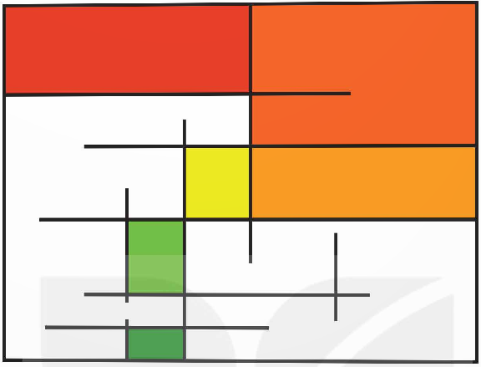
3
Rô-bốt vẽ một bức tranh bằng các đường thẳng như hình dưới đây. Em hãy vẽ một bức tranh tương tự vào vở.

Slide 8
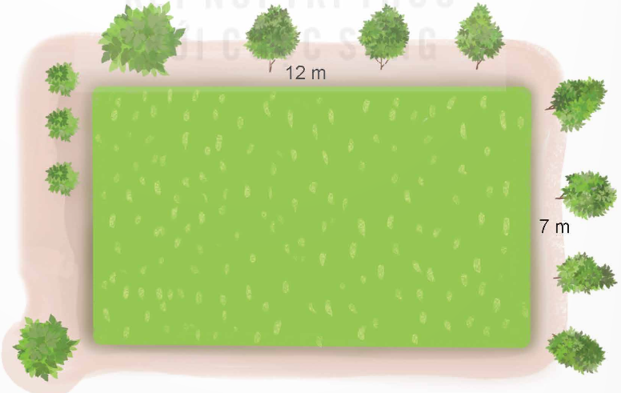
4
Dì Sáu có một mảnh đất dạng hình chữ nhật có chiều dài 12 m, chiều rộng 7 m. Dì chia đều mảnh đất thành 7 ô đất để xây các phòng trọ.
a) Mỗi phòng trọ được xây trên ô đất có diện tích là bao nhiêu mét vuông?
b) Hãy tìm cách chia mảnh đất nhà dì Sáu thành 7 ô đất hình chữ nhật, mỗi ô có chiều dài 4 m, chiều rộng 3 m.

Slide 9


